Slide 1
ITSS fait par Charles-Antoine Bilodeau

Slide 2
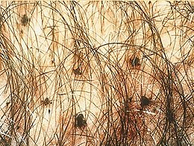
Nom de l’infection: Morpion
Autre nom: Poux de pubis
Nom scientifique Phitirius pubis
Mode de transmission relation sexuel
Classification Règne animaln (artropode)
Traitement Crème lotions shampoigs

Slide 3
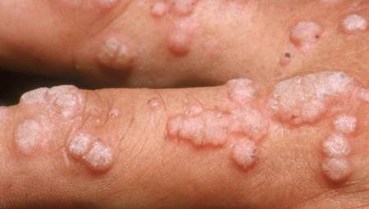
Nom de l’infection: Papillomavirus humain
Autre nom: Condylome
Nom scientifique VPH
Mode de transmission Relation sexuel
Classification Virus
Traitement Cryothérapie azote liquide crème

Slide 4
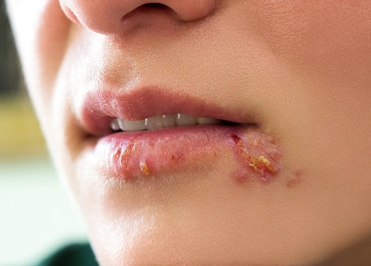
Nom de l’infection: Virus de L’herpès
Autre nom: Virus herpes simlex
Nom scientifique VHS-2
Mode de transmission relation génital orale anal
Classification Virus
Traitement Antiviraux

Slide 5
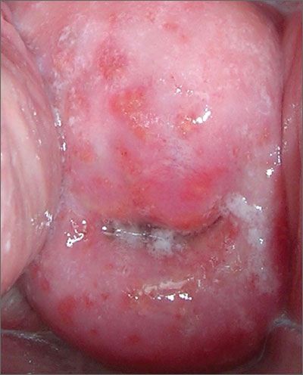
Nom de l’infection: Vaginite
Autre nom: vaginite a levure
Nom scientifique Trichomonas vaginalis
Mode de transmission sexuellement
Classification Rne des prostistes
Traitement Antibiotique

Slide 6
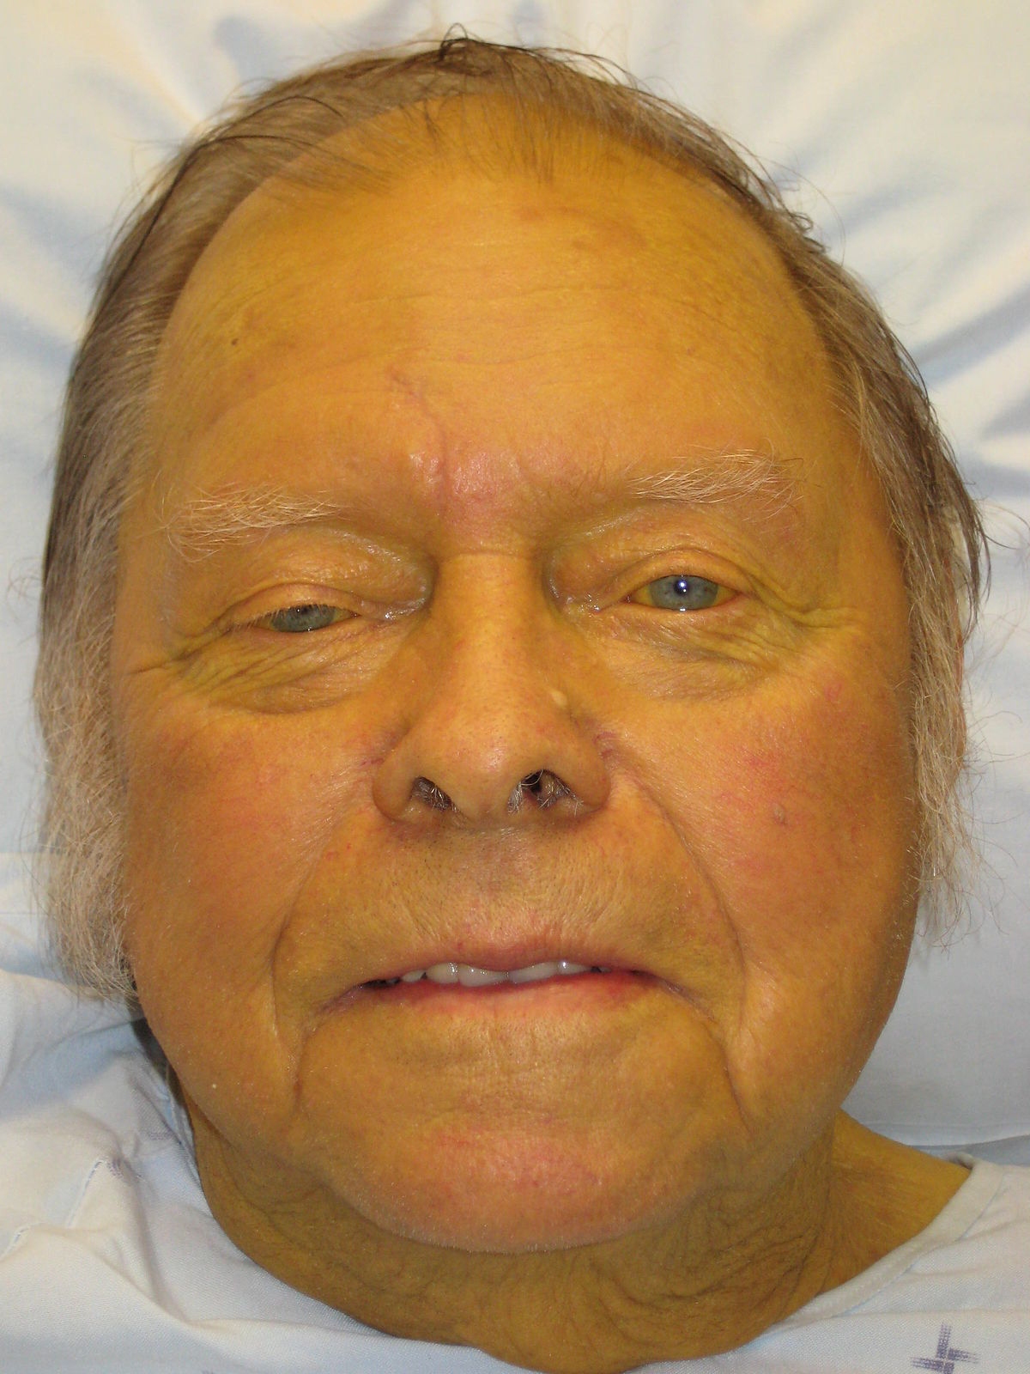
Nom de l’infection: hépatite b
Autre nom: Jauniste
Nom scientifique VHB
Mode de transmission relation sexuel
Classification Virus
Traitement Aucun

Slide 7
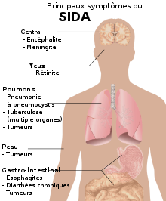
Nom de l’infection: défisience humaine
Autre nom: Sida
Nom scientifique VIH
Mode de transmission relation sexuel
Classification Virus
Traitement Trithérapie

Slide 8
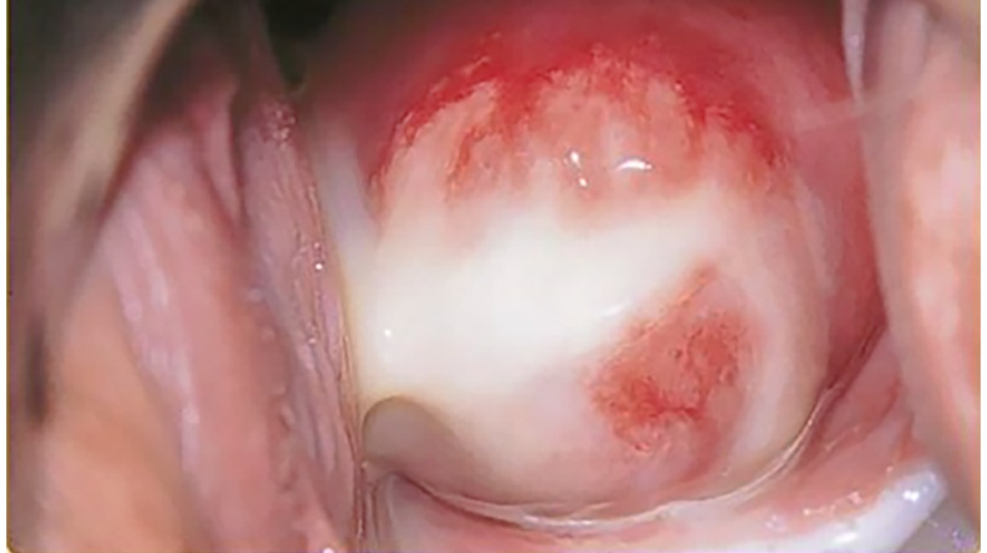
Nom de l’infection: Clamédia
Autre nom: Chlamydiose génitale
Nom scientifique Chlamydia trachomatis
Mode de transmission relation sexuel
Classification règne de monères
Traitement Antibioitiques

Slide 9
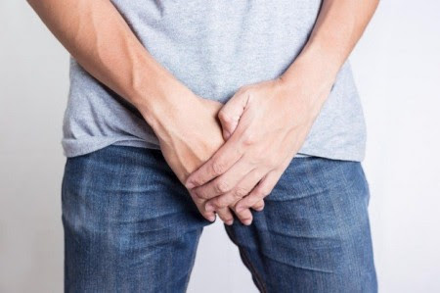
Nom de l’infection: Chaud de pisse
Autre nom: Gonorrhée
Nom scientifique Neisseria gonorrhoeae
Mode de transmission relation sexuel
Classification monères
Traitement Antibiotique

Slide 10
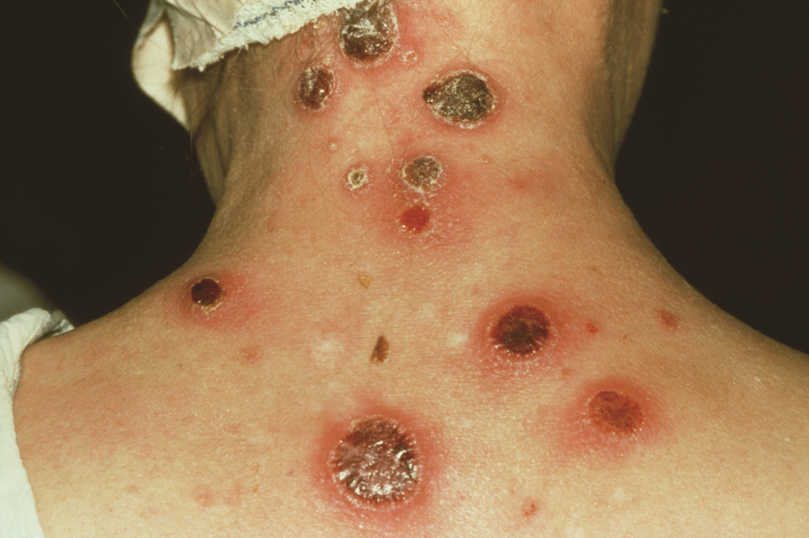
Nom de l’infection:asiphilis
Autre nom: Sypliphilis
Nom scientifique Treponema pallidium
Mode de transmission relation sexuel
Classification monères
Traitement Antibiotique

